Slide 1
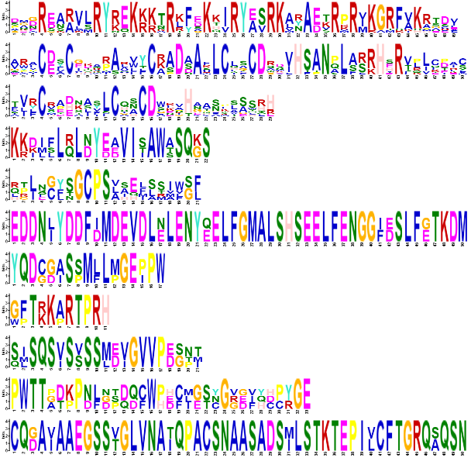
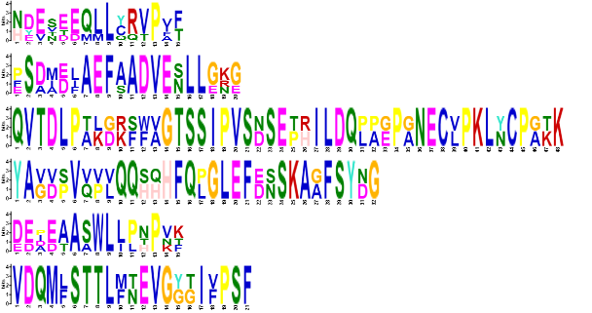
E-value
Sites
Width
motif1
4.8e-336 14 49
motif2
1.1e-270 14 50
motif3
6.7e-046 10 29
motif4
4.9e-018 4 22
motif5
3.2e-014 6 21
motif6
5.6e-014 2 50
motif7
3.1e-012 3 17
motif8
8.0e-011 4 11
motif9
1.4e-010 4 21
motif10
6.4e-012 3 33
motif11
6.7e-010 2 50
motif12
7.7e-008 5 15
motif13
8.7e-008 4 20
motif14
6.6e-005 2 48
motif15
7.8e-003 2 32
motif16
1.1e-002 4 15
motif17
1.4e-002 2 21

